Slide 1
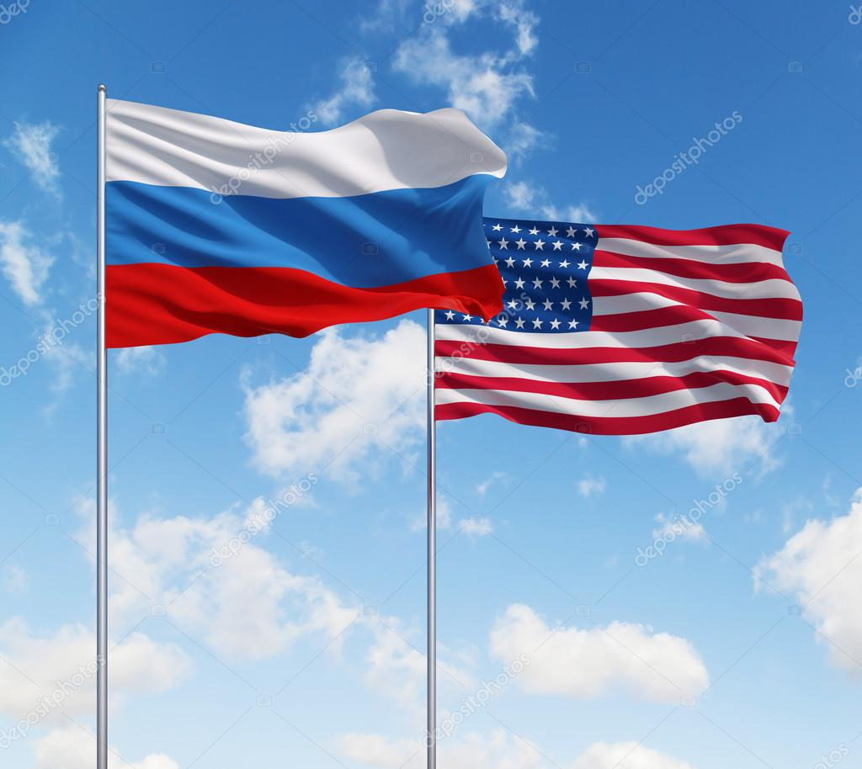
Культурные различия между Россией и США

Slide 2
Личное пространство

Slide 3
Поведение на публике

Slide 4
Отношение гражданина и государства

Slide 5
Темперамент

Slide 6
Бизнесс

Slide 7
Уровень доверия

Slide 8
Спасибо за внимание!

